Slide 1
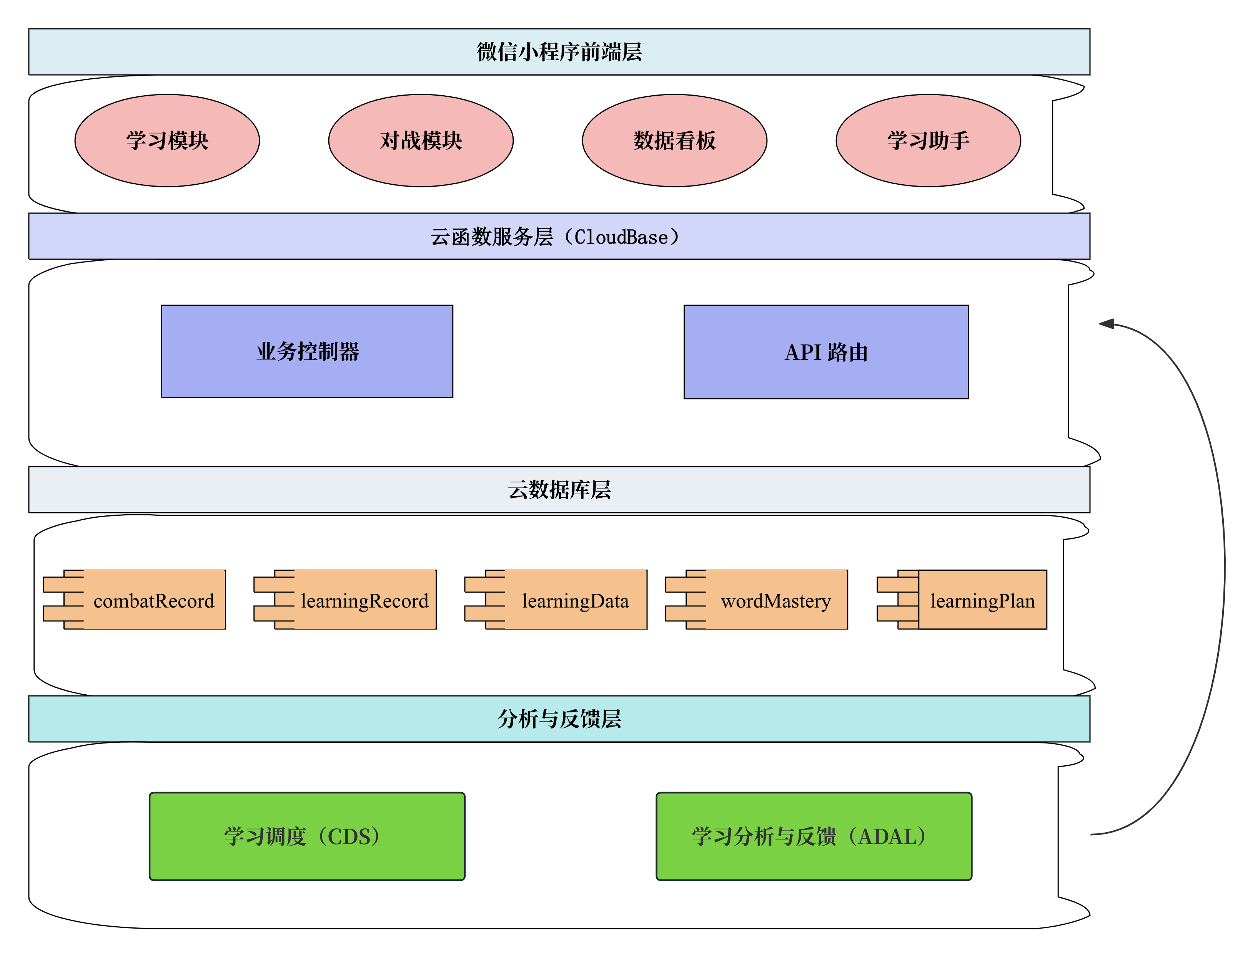

Notes:
图 1 —— 系统总体架构图

Slide 2
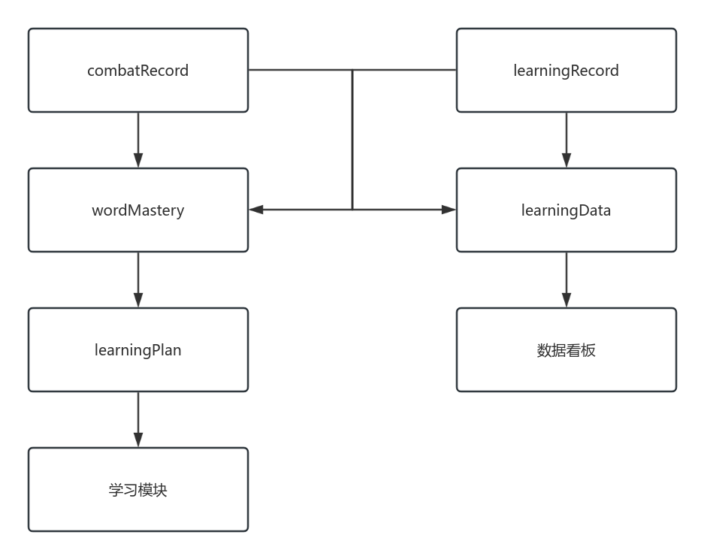
Notes:
图 2 —— 核心数据模型关系图

Slide 3
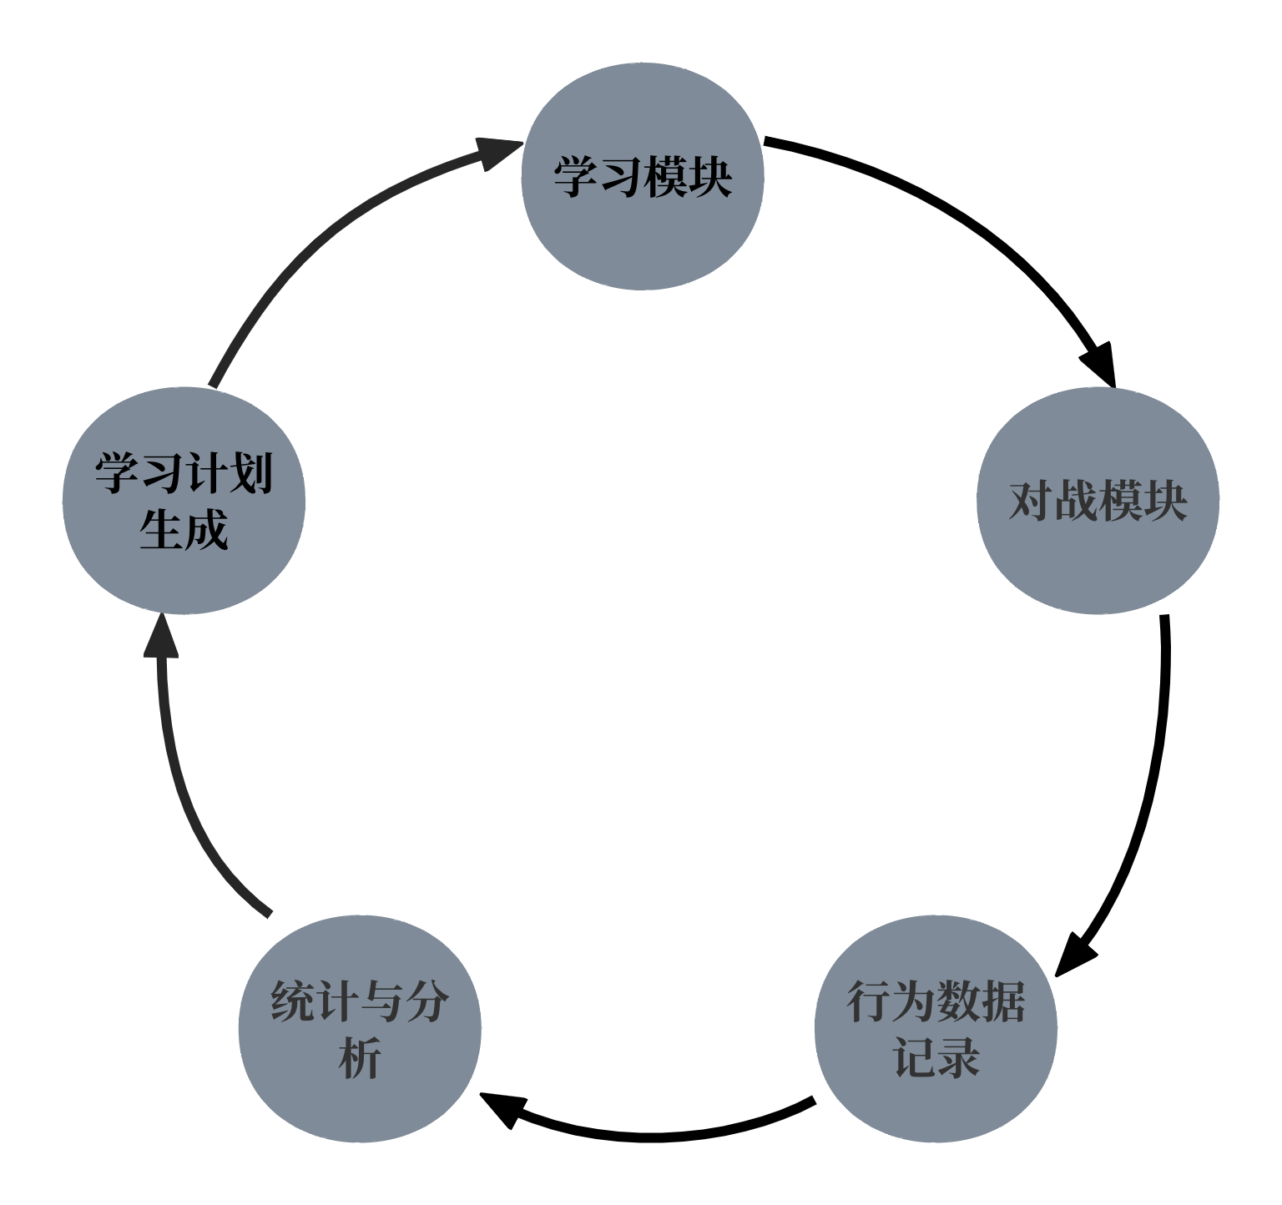
Notes:
图 3 —— 学习与对战业务流程图

Slide 4
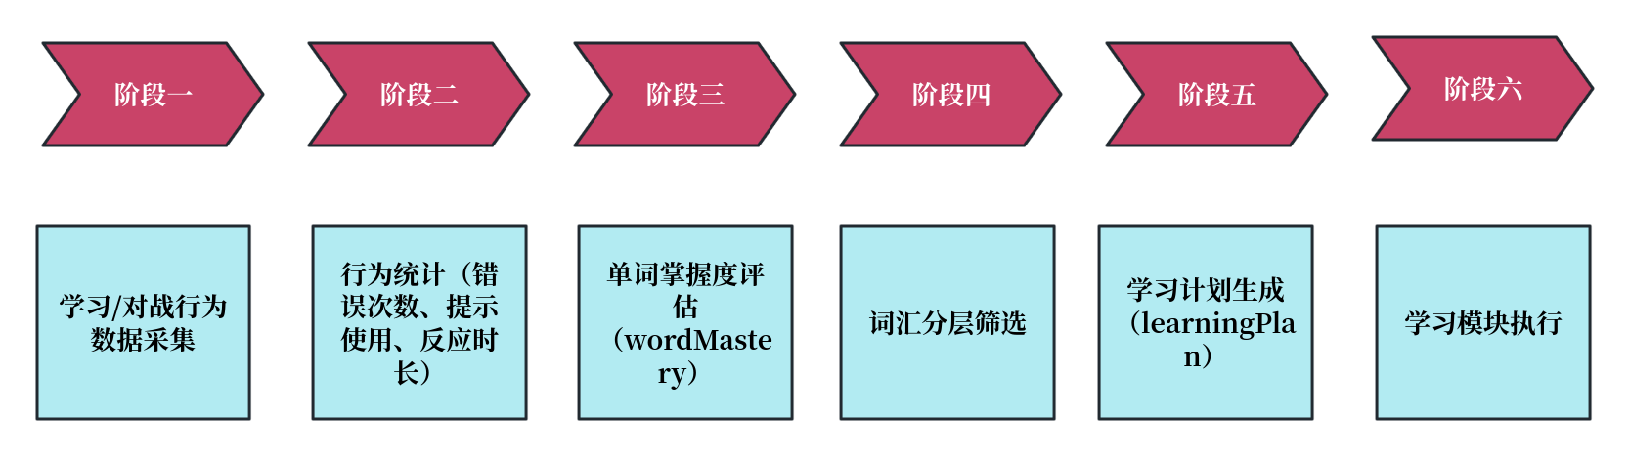
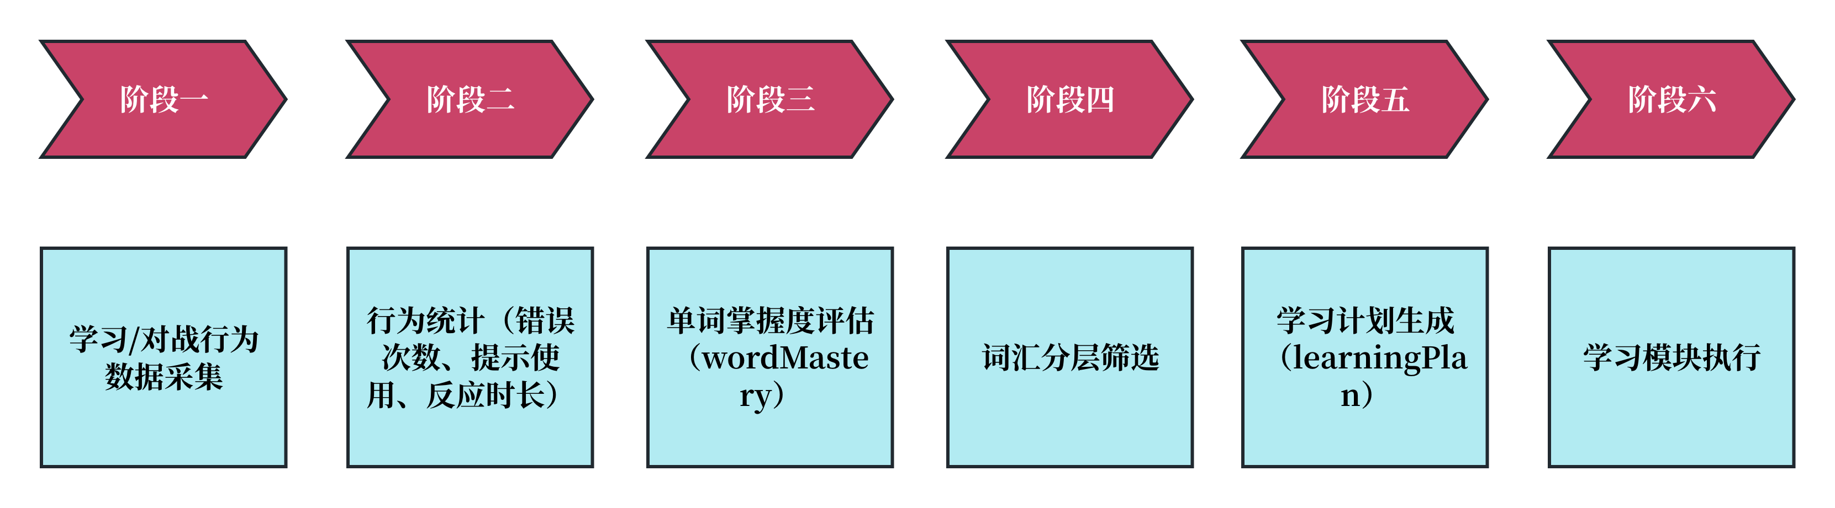
Notes:
CDS 自适应学习调度流程图

Slide 5
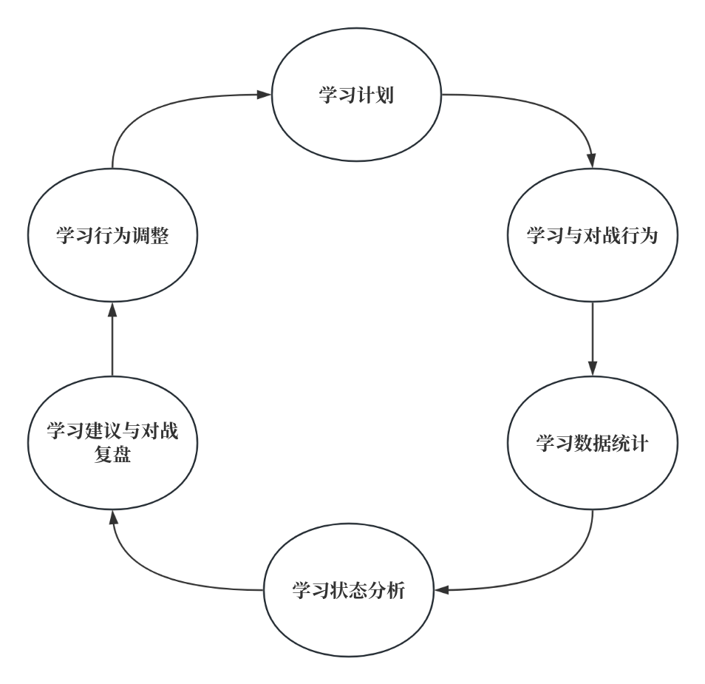
Notes:
图 5 —— ADAL 学习分析与反馈闭环图

Slide 6
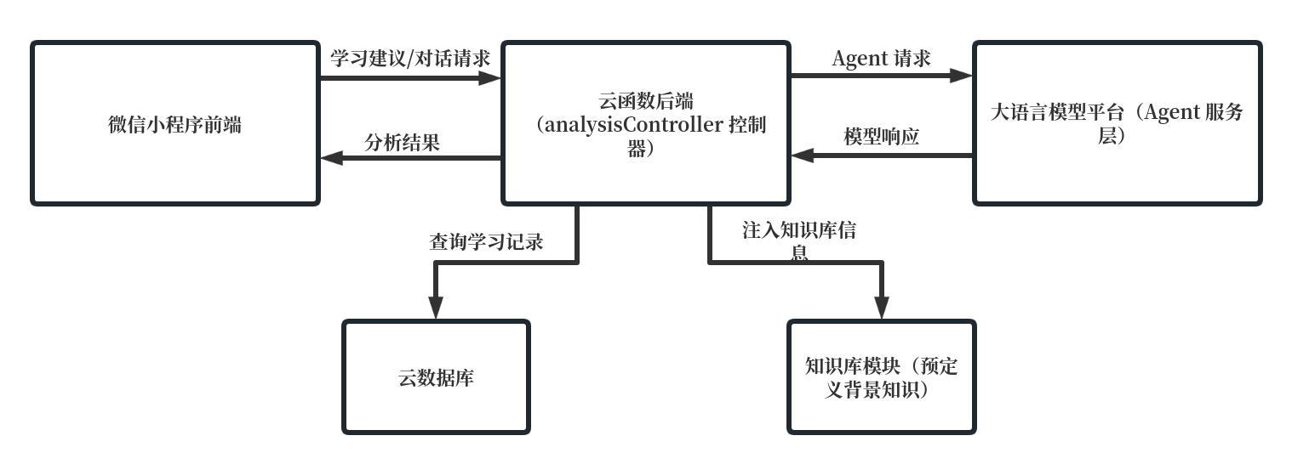
Notes:
智能体调用过程系统流程图

